Slide 1
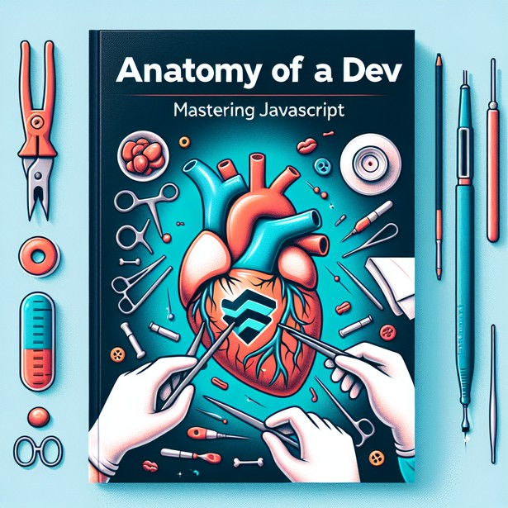
ANATOMIA DE UM DEV
D O M I N A N D O J A V A S C R I P T
M I L L E N A M E D E I R O S

Slide 2
Capítulo
01
Explorando o Ritmo do JavaScript

Slide 3
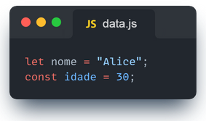
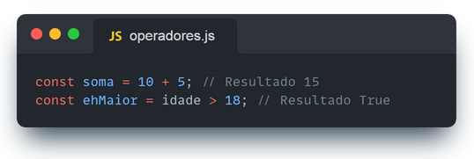
Fundamentos do JavaScript:
Desvendando o Código.
O JavaScript é uma linguagem de programação amplamente utilizada para criar interatividade em páginas da web. Vamos explorar os principais fundamentos de forma simples e prática, com exemplos reais:
Variáveis e Tipos de Dados:
Variáveis são como caixas onde você pode armazenar informações. Use let ou const para declarar variáveis.
Exemplo:
2. Operadores:
Os operadores permitem realizar cálculos e comparações.
Exemplo:

Slide 4
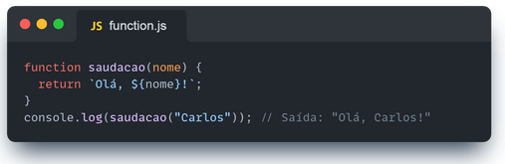
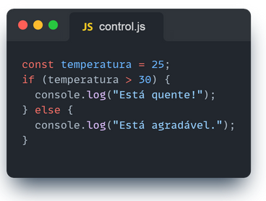
Fundamentos do JavaScript:
Desvendando o Código.
3. Funções:
Funções são blocos de código reutilizáveis. Elas podem receber parâmetros e retornar valores.
Exemplo:
4. Estruturas de Controle:
Use if, else if e else para tomar decisões com base em condições.
Exemplo

Slide 5
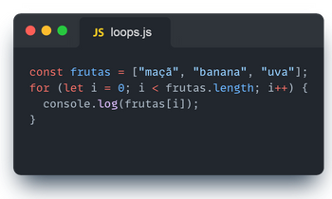
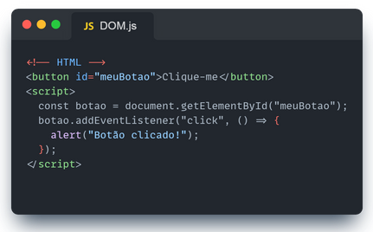
Fundamentos do JavaScript:
Desvendando o Código.
5. Arrays e Loops:
Arrays são listas de valores. Use loops (for, while) para percorrer esses arrays.
Exemplo:
6. Manipulação do DOM:
O DOM representa a estrutura da página HTML. Use JavaScript para interagir com elementos (como botões e formulários).
Exemplo
Lembre-se de praticar e experimentar! O JavaScript é como um bisturi nas mãos de um cirurgião web, permitindo que você crie experiências incríveis para os usuários. 🚀
🔍💻

Slide 6
Capítulo
02
Desvendando os sinais do DOM

Slide 7
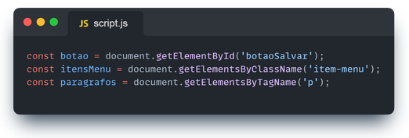
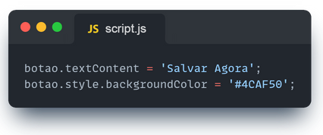
Sinais Vitais do DOM:
Comunicando com a Página Web
O Document Object Model (DOM) é a espinha dorsal de uma página web, permitindo que o JavaScript interaja com o conteúdo da página. Aqui estão os fundamentos dos “sinais do DOM” com exemplos simples e diretos:
1. Selecionando Elementos:
Assim como um médico identifica um paciente, você pode selecionar elementos HTML pelo ID, classe ou tag.
Exemplo:
2. Alterando Elementos:
Modifique o conteúdo ou estilo de um elemento.
Exemplo:

Slide 8
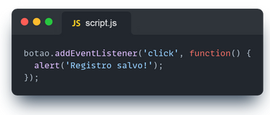
Sinais Vitais do DOM:
Comunicando com a Página Web
3. Eventos:
Eventos são como os sinais vitais de uma página, indicando interação do usuário.
Exemplo:

Slide 9
Capítulo
03
Manipulando Texto com JavaScript

Slide 10
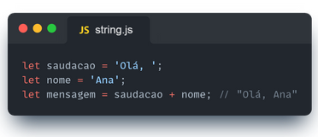
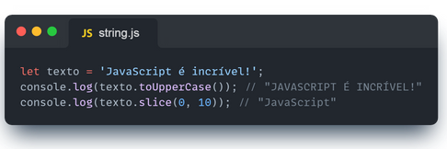
Manipulação de Texto com JavaScript:
Cirurgia de Strings
Manipular texto é uma habilidade essencial em JavaScript, permitindo que você trate e transforme dados de maneira eficaz. Aqui estão os conceitos chave de manipulação de texto, explicados de forma simples e com exemplos práticos:
1. Concatenação de Strings:
Concatenar é como costurar palavras para formar frases.
Exemplo:
2. Métodos de String:
JavaScript oferece métodos para transformar e acessar partes de strings.
Exemplo:

Slide 11
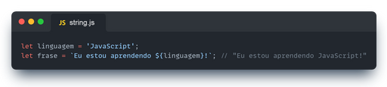
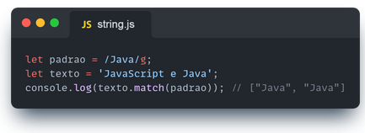
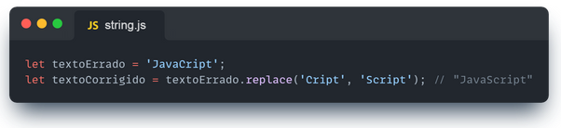
Manipulação de Texto com JavaScript:
Cirurgia de Strings
3. Template Literals:
Template literals permitem criar strings dinâmicas com facilidade.
Exemplo:
4. Expressões Regulares:
Use expressões regulares para encontrar padrões em textos.
Exemplo:
5. Substituição de Texto:
Substitua partes de uma string por outra.
Exemplo:
Com essas técnicas, você pode realizar verdadeiras cirurgias em strings, moldando-as para atender às necessidades do seu projeto. Pratique esses métodos e veja como o texto pode ser manipulado com precisão e eficiência no JavaScript. 💡📝

Slide 12



Agradecimentos
Esse Ebook foi gerado por I.A e diagramado por humano.
Esse conteúdo foi gerado com fins didáticos de construção, não foi realizado uma avaliação humana no conteúdo e pode conter erros gerados por uma IA.
Millena Medeiros
https://github.com/millenxs/ebook-javascript
https://www.linkedin.com/in/millena- medeiros-76467b106/

